Slide 1


Comités Bipartitos de Capacitación
Seminario para promoción y difusión de esta
herramienta de capacitación

Slide 2

Objetivos del Comité Bipartito
La Ley 19.518, en su artículo 13°, indica que: “las empresas podrán constituir un comité bipartito de capacitación. Ello será obligatorio en aquellas empresas cuya dotación de personal sea igual o superior a 15 trabajadores.
Las funciones del comité serán acordar y evaluar el o los programas de capacitación ocupacional de la empresa, así como asesorar a la dirección de la misma en materias de capacitación”.

Slide 3


Incentivo
Artículo 14° : “los programas acordados con el comité bipartito darán derecho a las empresas a acceder al beneficio adicional establecido en el artículo 39 de esta ley”,
que señala: “las empresas que realicen actividades de capacitación y certificación de competencias laborales incluidas en un programa acordado en los términos del artículo 13 y siguientes de la presente ley, podrán descontar hasta un veinte por ciento adicional al monto del gasto imputable”.

Slide 4

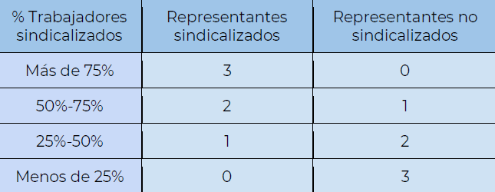
Normas generales de constitución (1/2)
3 representantes de los trabajadores/as y 3 de la empresa
proporción de representantes electos depende del porcentaje de trabajadores/as sindicalizados
Votación

Slide 5
Normas generales de constitución (2/2)
Funcionamiento del Comité Bipartito de Capacitación
Acordar el o los programas de capacitación ocupacional de la empresa.
Evaluar el o los programas de capacitación y certificación de competencias laborales.
Asesorar a la dirección de la empresa en materias de capacitación.

Slide 6


Fiscalización y supervisión
Artículo 18°:
Dirección del Trabajo está a cargo de la fiscalización de la constitución de los Comités Bipartitos de Capacitación y de su cumplimiento legal,
SENCE debe supervisar el cumplimiento de los planes y programas de capacitación, que se diseñen y despliegan en la organización.

Slide 7
Beneficios de constituir un CBC
Alinea la capacitación tanco con las necesidades reales de la empresa como con las necesidades de capacitación de los trabajadores (productividad y empleabilidad).
Mejora la participación y compromiso de los trabajadores
Facilita el uso eficiente de los recursos SENCE ya que un CBC bien constituido permite diseñar el Plan Anual de Capacitación, priorizar cursos pertinentes y evitar desperdicio de la franquicia tributaria.
Cumple la ley y reduce riesgos de fiscalización

Slide 8

Radiografía a los CBC en Chile
Datos SENCE (Unidad Franquicia Tributaria)
En 2022, según la encuesta Laboral ENCLA 2023, el 12,2% de las empresas en Chile contaba con un Comité Bipartito de Capacitación (6.190 empresas, contadas sobre las empresas que cuentan con 15 o más trabajadores).
Datos preliminares de SENCE-DT muestran que al 2024, este porcentahe habría crecido en torno al 20%
Eso implica que, incluso entre las empresas obligadas, alrededor del 88% no tiene Comité Bipartito de Capacitación constituido.

Slide 9
Radiografía a los CBC en Chile
Datos SENCE (Unidad Franquicia Tributaria)
Principales razones para no constituir un comité
(estudio Universidad de Chile, 2023)
63% Desconocimiento
17% Dificultades operativas para constituir CBC (representantes trabajadores / fragmentación sindical, otros)
11% Decisión corporativa (aun ante obligatoriedad legal)

Slide 10
Radiografía a los CBC en Chile
Datos SENCE (Unidad Franquicia Tributaria)
 | Total año 2024 | Con 20% FT por CBC 2024 | % CBC 2024 |  | % CBC 2023
Acciones | 125.103 | 9.147 | 7,31 |  | 6,87
N° Empresas | 10.108 | 545 | 5,39 |  | 3,78
Participaciones | 743.201 | 54.014 | 7,27 |  | 6,39

Slide 11
Estrategias para revertir baja tasa CBC
Promover la constitución a través de medios efectivos de difusión, tanto a nivel de empresas como de sindicatos.
Registro especial en el cual las empresas deben informar la constitución de un CBC (de uso común y en permanente coordinación DT-SENCE).
Estrategia para hacer exigible la conformación de programas de capacitación utilizando instancias formales de negociación colectiva.

Slide 12

Desafíos y oportunidades
OTIC más comprometidos en la promoción de los CBC.
Unidad de empresas + Ejecutivos empresa SENCE y OMIL ofreciendo asesoría permanente para la constitución y operación de CBC.
Modificaciones legales (Mintrab, como producto de un dialogo social tripartito):
igualar condiciones de comité paritario
Mayor exigibilidad a la creación de programas
Aumento de sanciones a la no constitución de CBC

Slide 13



